Slide 1
Разработка прототипа голосового приложения
на Node.js
Дмитрий Николаев
Победитель Премии Алисы

Slide 2

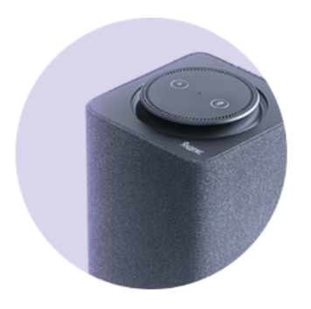


Как устроены навыки
{
"meta": {
"locale": "ru-RU",
"timezone": “Europe/Moscow”,
….
"request": {
"command": "расскажи историю города”
….
}
Алиса, расскажи историю города
ASR
Яндекс.Диалоги
Webhook URL:
https://domain.com/alice
TTS
Привет
{
"response": {
"text": "Привет",
"end_session": false
},
"version": "1.0"
}

Slide 3
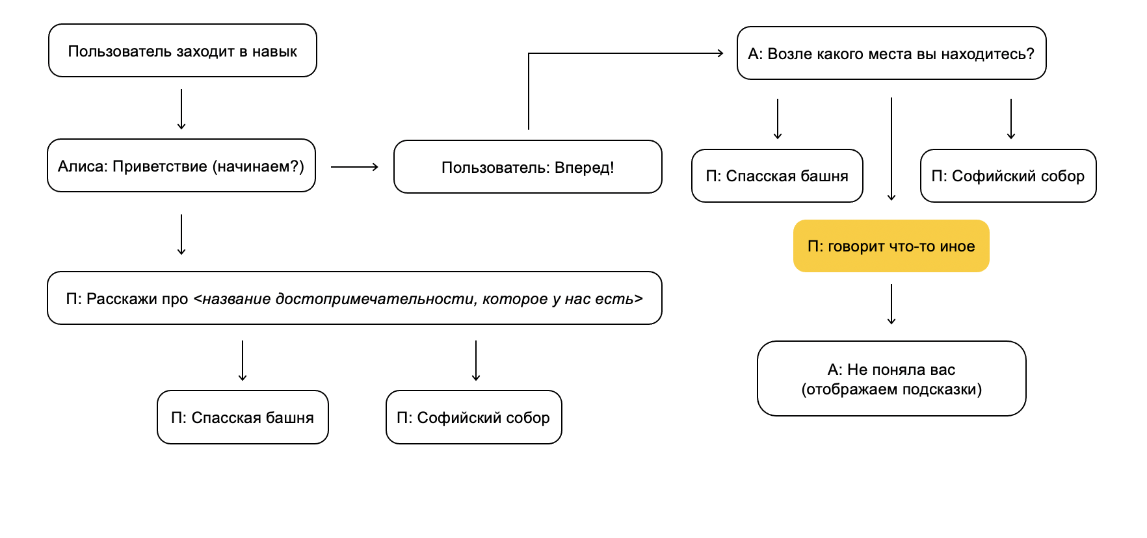

Сценарий прототипа

Slide 4
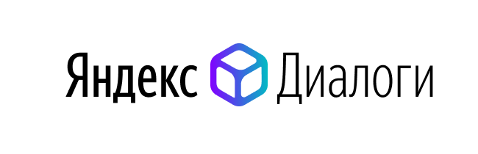

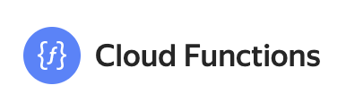
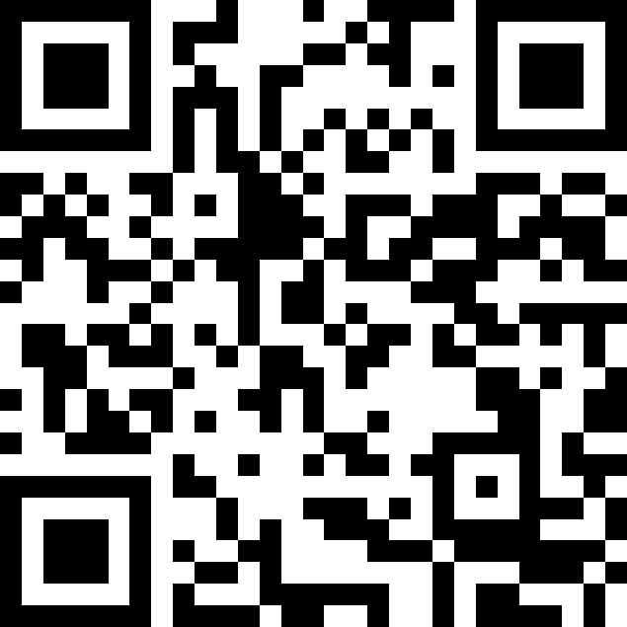
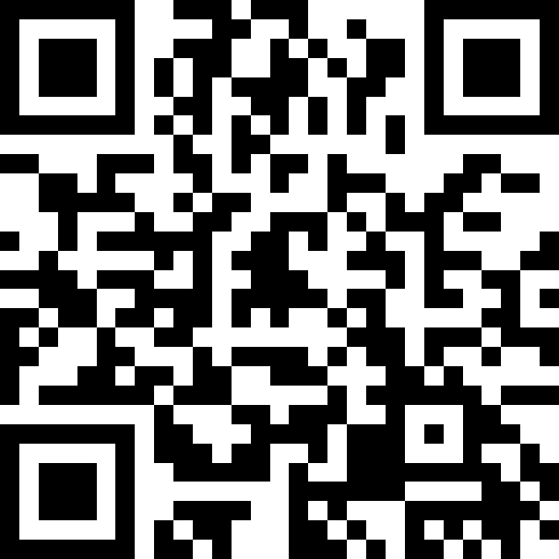
Создание навыка
dialogs.yandex.ru/developer
console.cloud.yandex.ru
Языки программирования:
.NET
Go
Java
Python
Node.JS
PHP

Slide 5
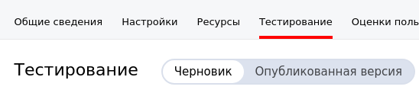
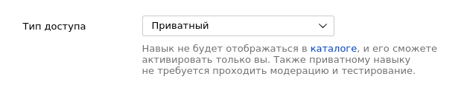
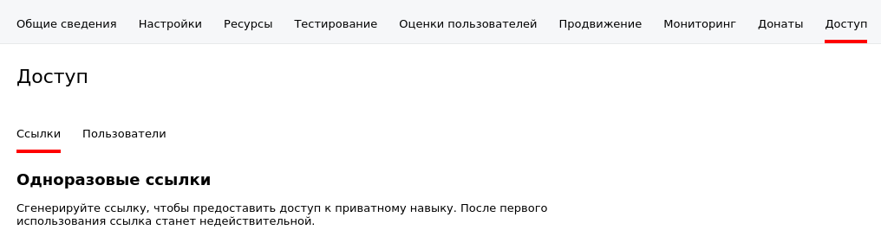

Тестирование навыка
Консоль разработчика
Приватные навыки
Дать доступ
https://dialogs.yandex.ru/developer

Slide 6

Обработка естественного языка (NLP)
Что это за башня
Алиса, (расскажи: интент)
про (Спасскую Башню: слот)
Расскажи про башню
Расскажи историю про башню
https://yandex.ru/dev/dialogs/alice/doc/nlu.html

Slide 7
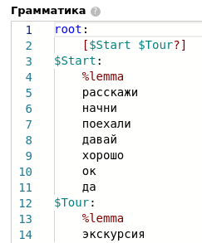
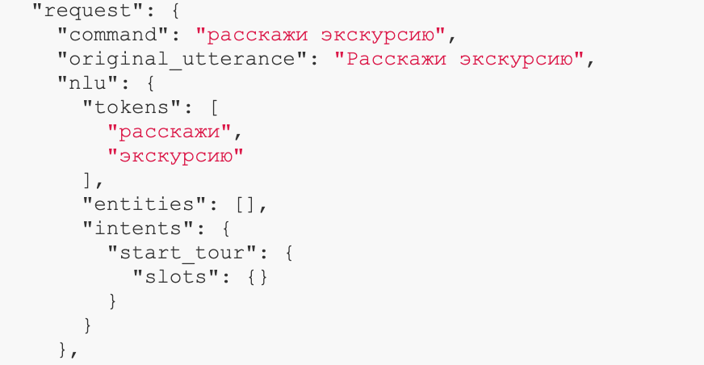
Обработка естественного языка (NLP)
Интенты
https://yandex.ru/dev/dialogs/alice/doc/nlu.html

Slide 8
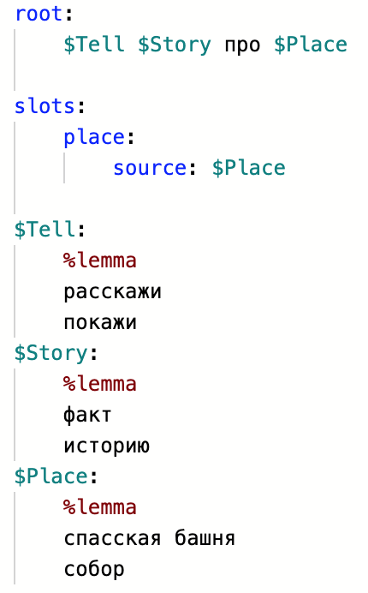
Обработка естественного языка (NLP)
Слоты
https://yandex.ru/dev/dialogs/alice/doc/nlu.html

Slide 9
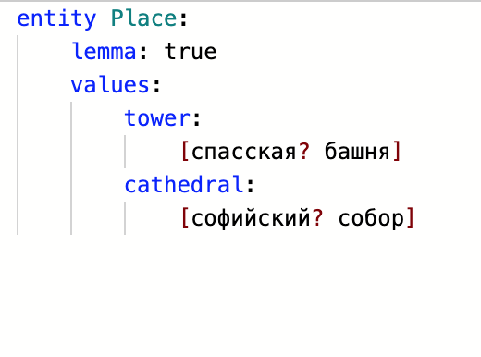
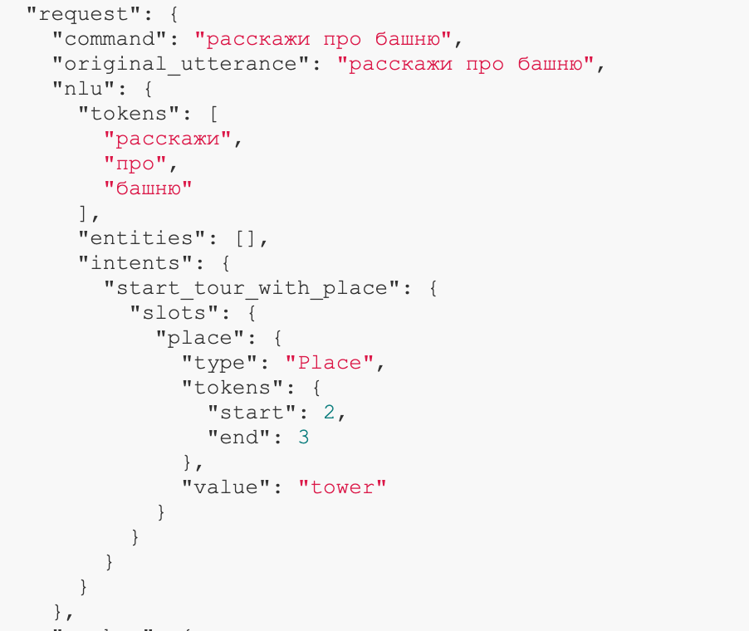
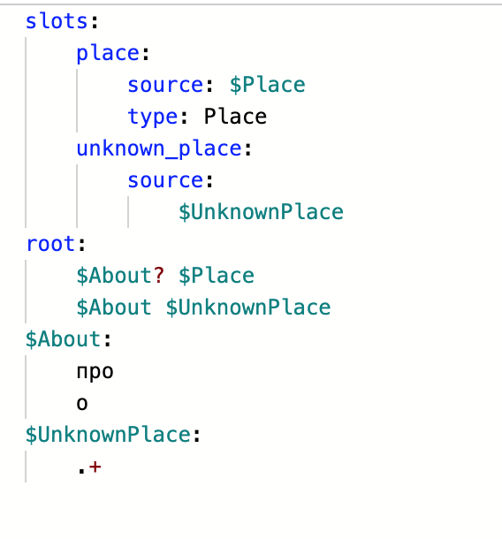
Обработка естественного языка (NLP)
Пользовательские сущности
https://yandex.ru/dev/dialogs/alice/doc/nlu.html

Slide 10
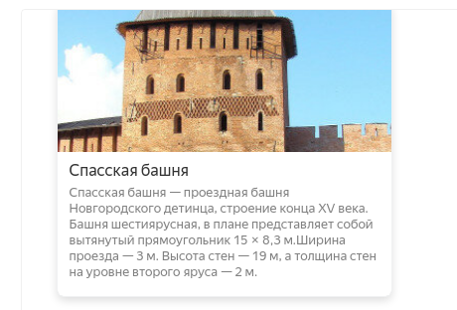
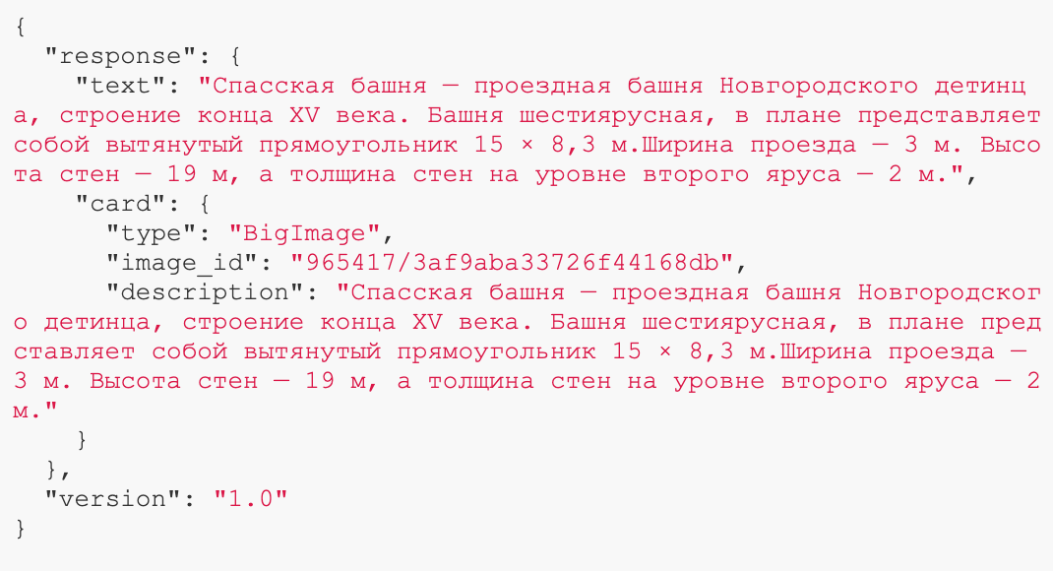
Визуальные элементы - BigImage
Одно изображение
https://yandex.ru/dev/dialogs/alice/doc/protocol.html

Slide 11
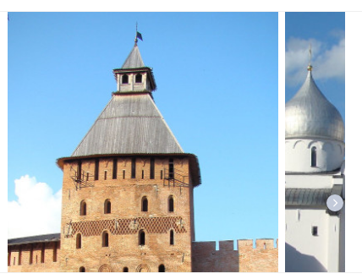
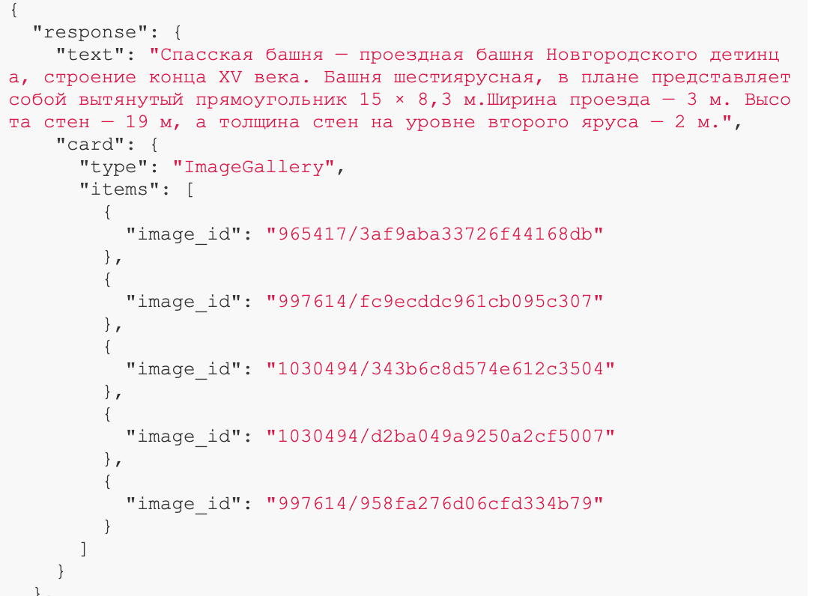
Визуальные элементы - BigImage
Галерея изображений
https://yandex.ru/dev/dialogs/alice/doc/protocol.html

Slide 12
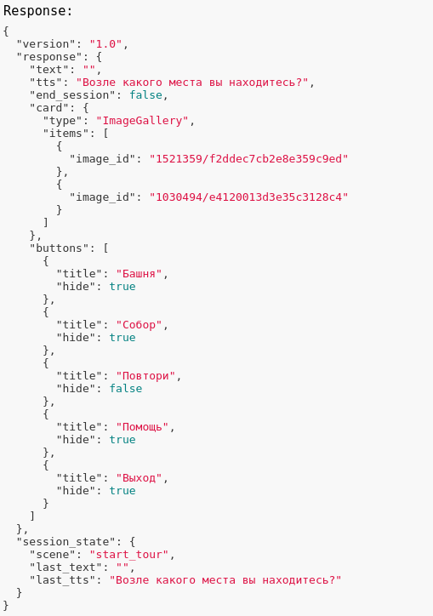
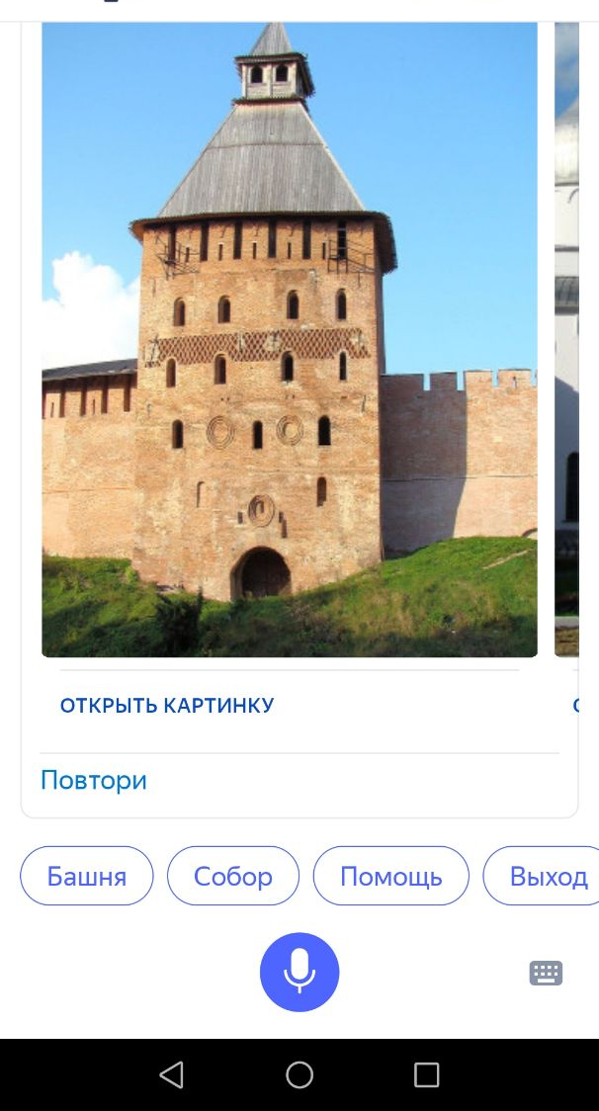
Взаимодействие с пользователем
Кнопки

Slide 13
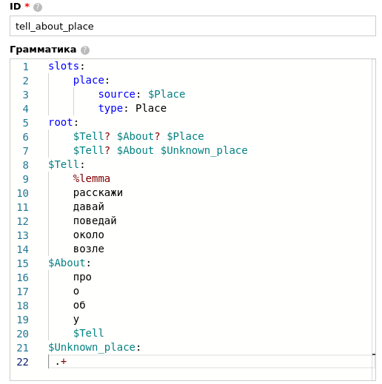
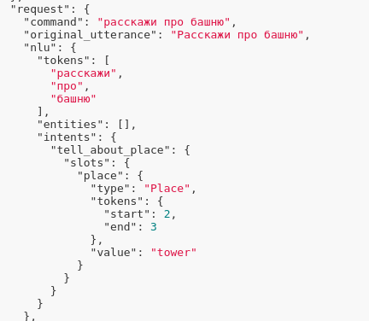
Взаимодействие с пользователем
Обработка нажатия на кнопку

Slide 14
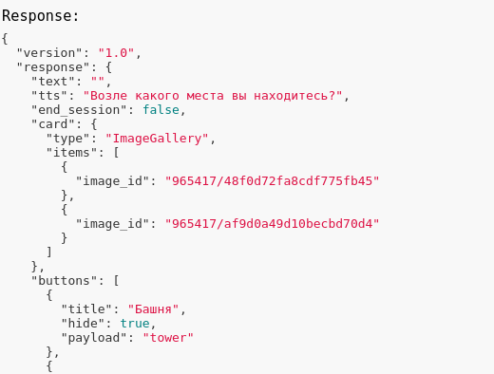
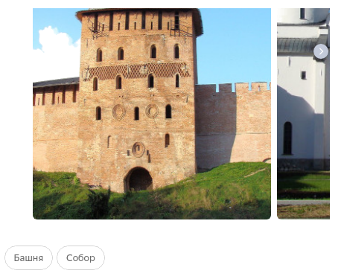
Взаимодействие с пользователем
Кнопка с payload

Slide 15
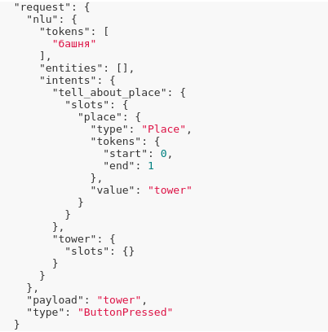
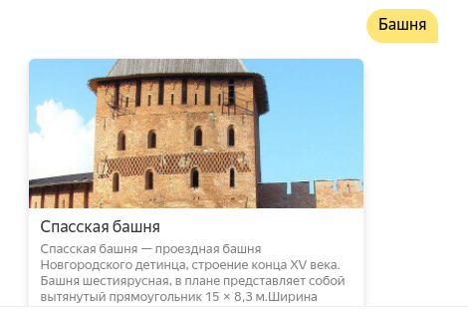
Взаимодействие с пользователем
Кнопка с payload

Slide 16
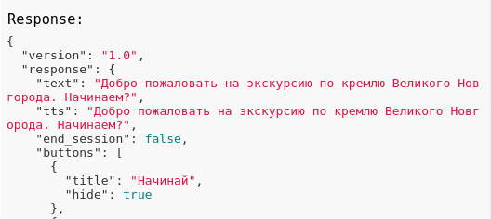
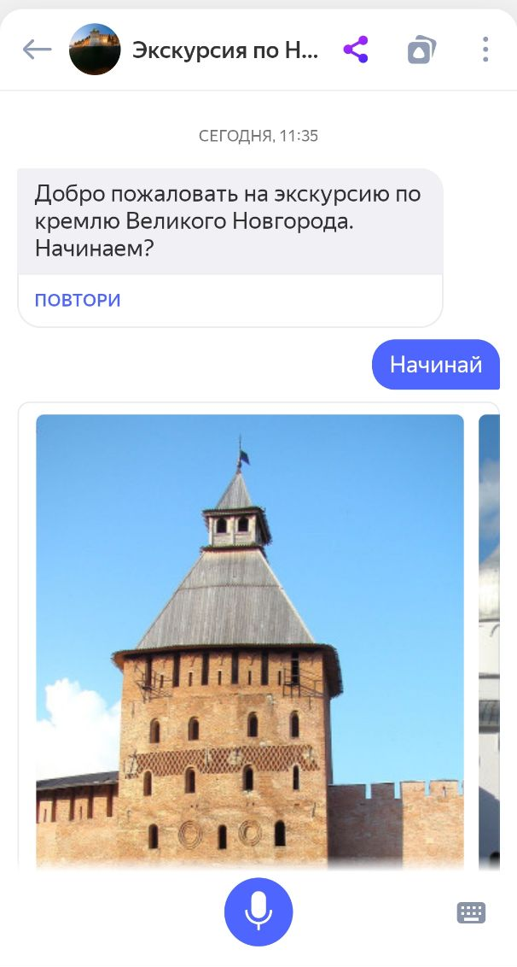
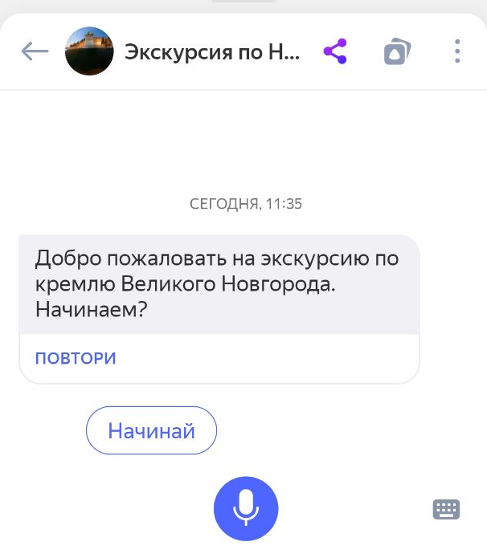
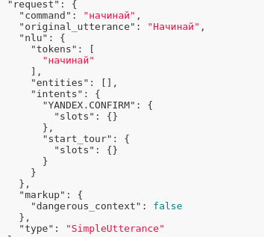
Взаимодействие с пользователем
Саджесты

Slide 17
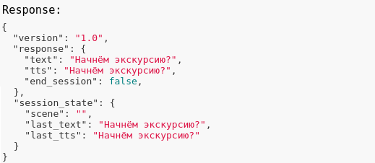
Хранение состояния
Сессионное состояние
https://yandex.ru/dev/dialogs/alice/doc/session-persistence.html

Slide 18
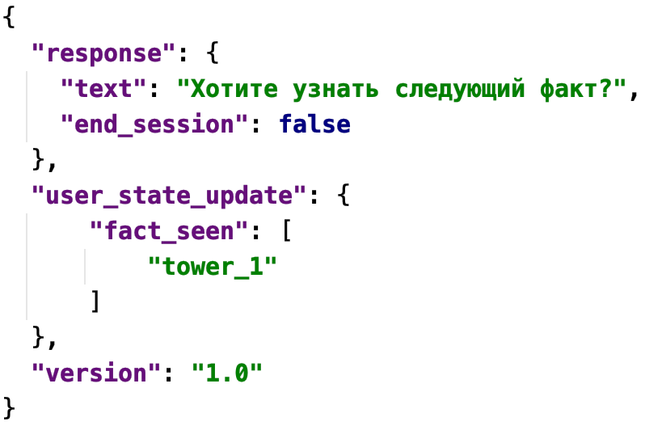
Хранение состояния
Пользовательское состояние
https://yandex.ru/dev/dialogs/alice/doc/session-persistence.html

Slide 19
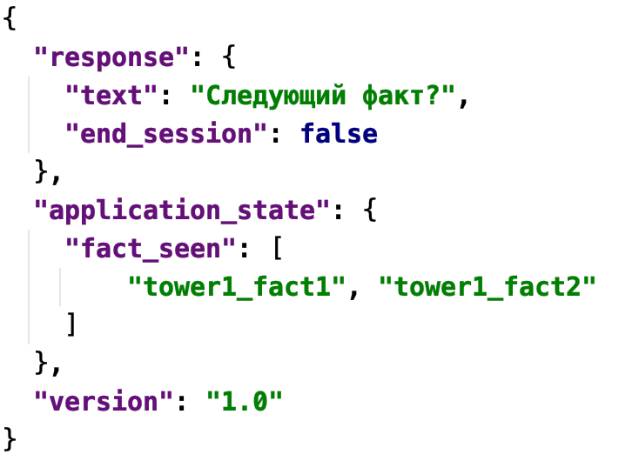
Хранение состояния
Состояние в разрезе устройства
https://yandex.ru/dev/dialogs/alice/doc/session-persistence.html

Slide 20
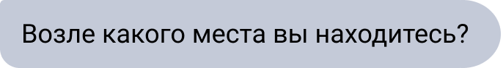

Сессионное состояние: Контекст беседы
Контекст: Пользователь запросил экскурсию
Алиса, расскажи экскурсию
Возле башни
https://yandex.ru/dev/dialogs/alice/doc/session-persistence.html

Slide 21
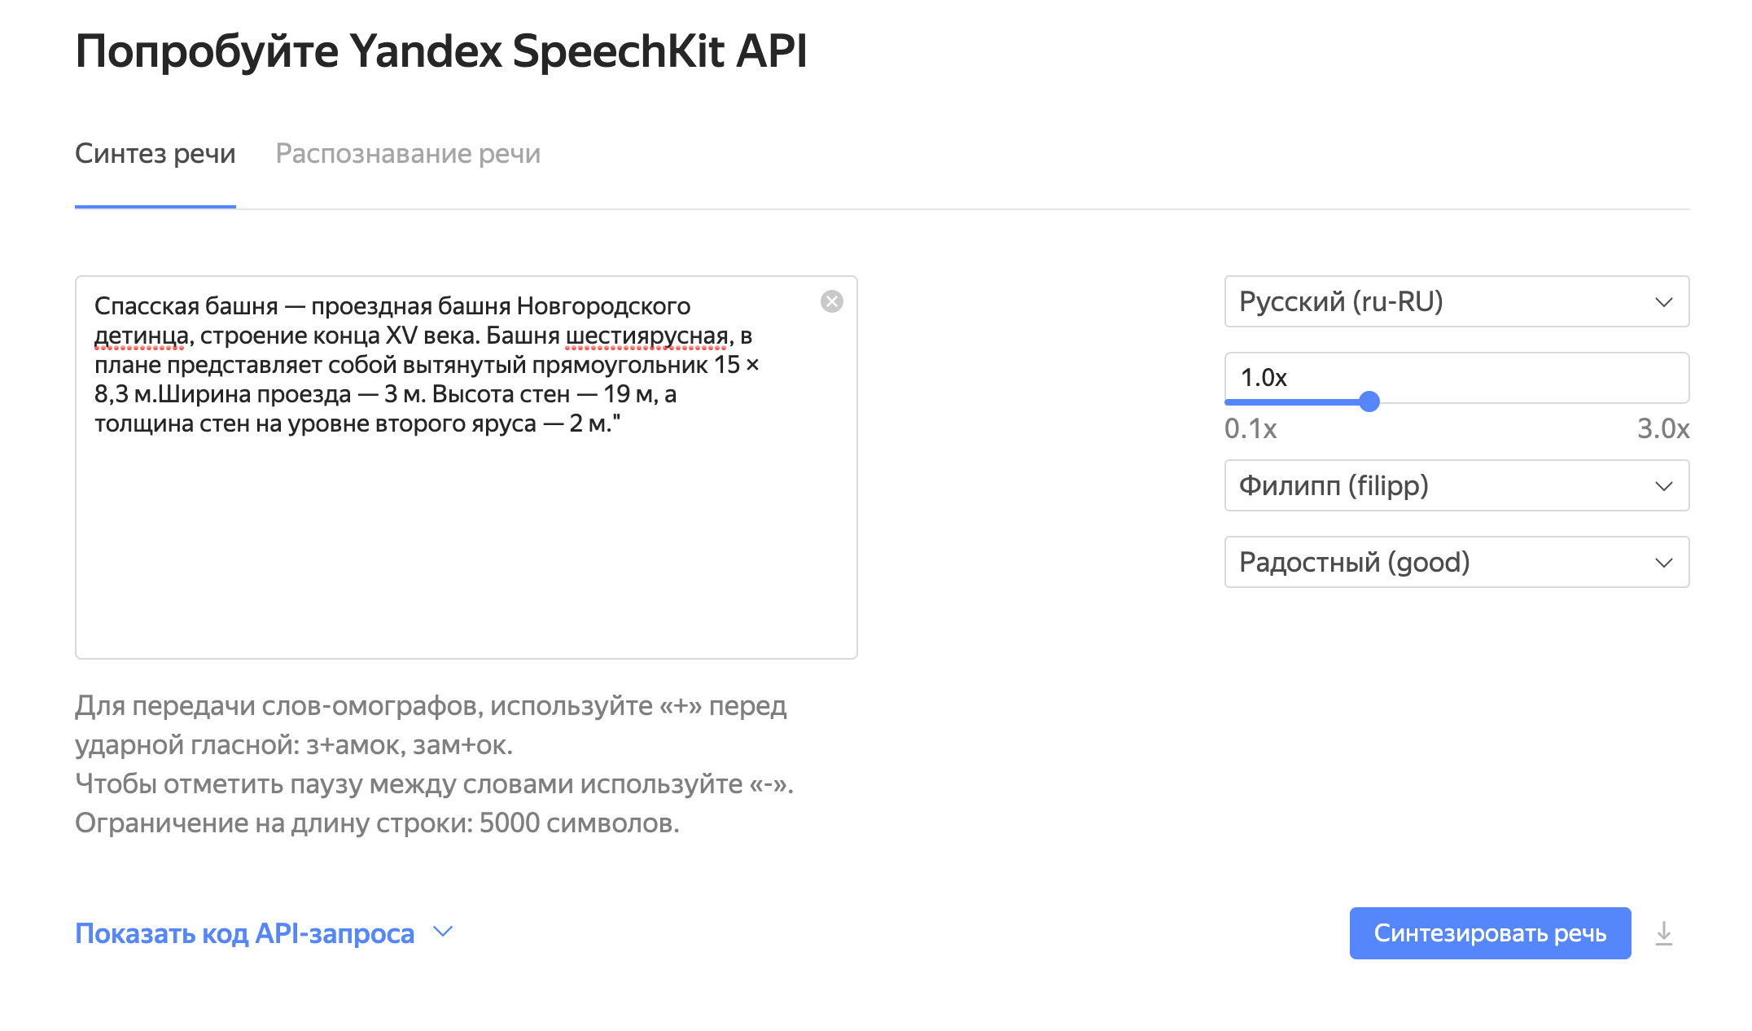
Как изменить звучание Алисы
Изменение голоса навыка (TTS)
Инструмент для проверки: https://cloud.yandex.ru/services/speechkit

Slide 22
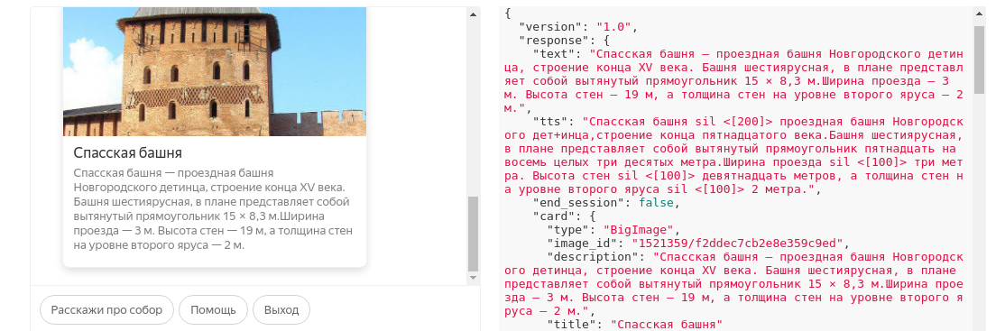
Как изменить звучание Алисы
Настройки генерации речи (TTS)
https://yandex.ru/dev/dialogs/alice/doc/speech-tuning.html

Slide 23
Как изменить звучание Алисы
Библиотека звуков
"tts": "<speaker audio="alice-sounds-game-win-1.opus"> У вас получилось!"
Библиотека эффектов
"tts": "<speaker effect="behind_the_wall"> Голос из-за стены"
Проигрывание собственных звуков
"tts": "<speaker audio="dialogs-upload/[ваше аудио].opus"> Софийский собор..."

Slide 24
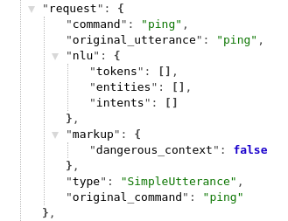
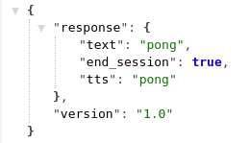
Периодическая проверка работоспособности навыка
Запрос: Ответ:
https://yandex.ru/dev/dialogs/alice/doc/health-check.html

Slide 25
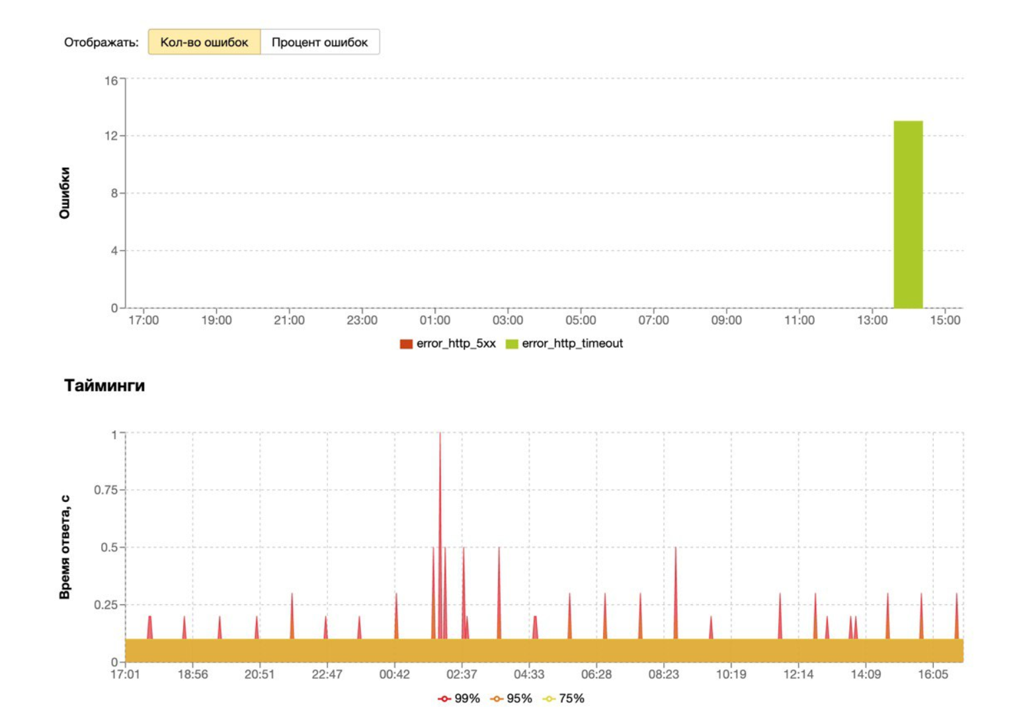
Запуск навыка на реальных пользователях
Ошибки в консоли разработчика

Slide 26
Запуск навыка на реальных пользователях
Писать пользовательские логи
Читать пользовательские логи
Дополнять интенты

Slide 27
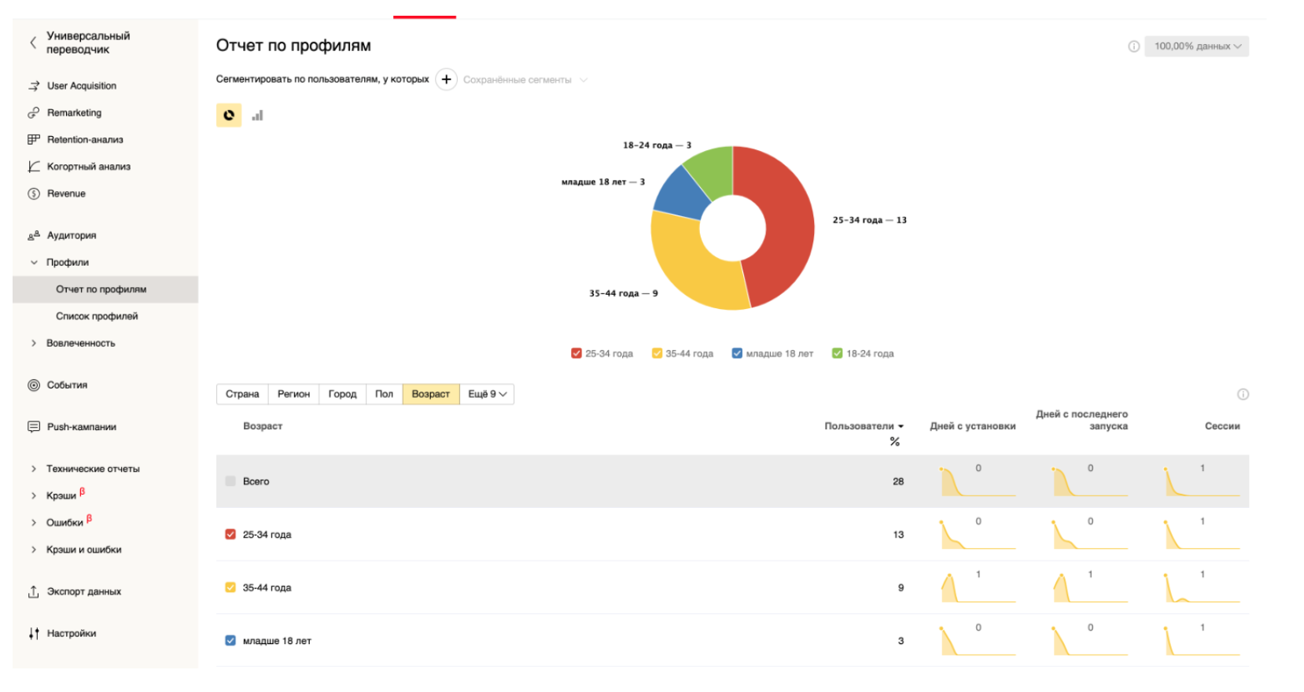
Запуск навыка на реальных пользователях
Статистика в AppMetrica

Slide 28
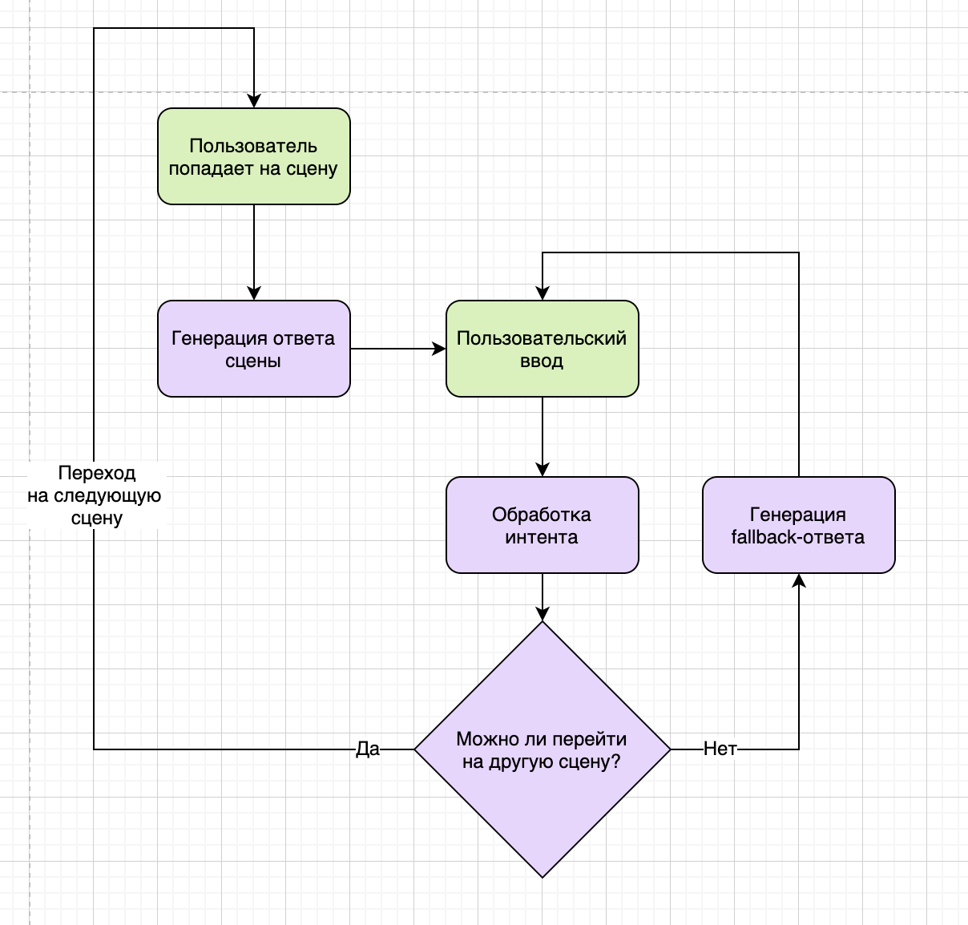
Сцены
https://github.com/yandex/alice-skills/tree/master/python/scenes
https://github.com/subnetsRU/alice-skill-example

Slide 29
Полезные ссылки
Документация
Блог Яндекс.Диалогов
Школа Алисы (YouTube-канал Яндекс.Диалогов)
Навыки с открытым исходным кодом
Сообщество разработчиков
Благодарю участников сообщества за помощь в подготовке воркшопа:
Потапов Виталий (@vitpotapov)
Виталий (@i200cm3)

Slide 30


Спасибо!
Дмитрий Николаев
Победитель Премии Алисы
virus-net-ru@yandex.ru
@VirusNet

